Slide 1
ETL

Slide 2
Resumen
Definición de ETL
Instalación entorno (PDI)
Instalación entorno (Kafka)
Arquitectura ETL (ASIO)
Ejecución ETL
Notes:
La librería de descubrimiento esta compuesta por distintos módulos con finalidades muy distintas:
Reconciliación de entidades → (dentro de un mismo Backend). Realiza la detección de duplicados o instancias que referencian el mismo concepto y coordina el proceso de merge o linkado
Descubrimiento de enlaces → Instancias externas al Bacend SGI. Tiene como finalidad añadir enlaces entre instancias
Otros Backend SGI.
La Nube LOD
Detección de equivalencias → Usando razonamiento automático

Slide 3
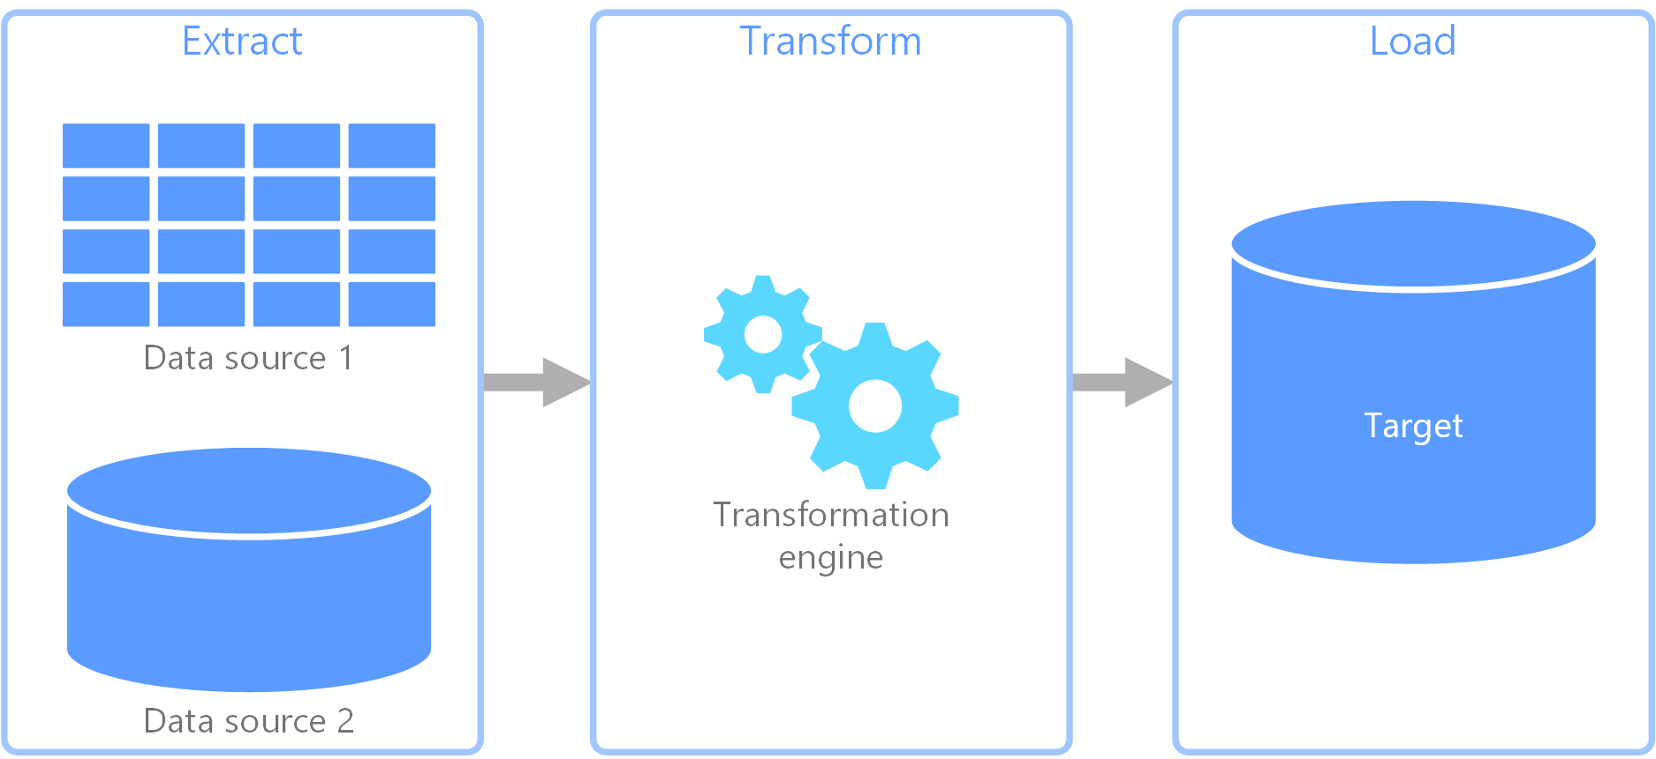
Definición de ETL
Extract-Transform-Load
Proceso que permite:
mover datos desde múltiples fuentes,
reformatearlos y limpiarlos,
y cargarlos en otra base de datos, data mart, o data warehouse para analizar, o en otro sistema operacional para apoyar un proceso de negocio.
Notes:
La librería de descubrimiento esta compuesta por distintos módulos con finalidades muy distintas:
Reconciliación de entidades → (dentro de un mismo Backend). Realiza la detección de duplicados o instancias que referencian el mismo concepto y coordina el proceso de merge o linkado
Descubrimiento de enlaces → Instancias externas al Bacend SGI. Tiene como finalidad añadir enlaces entre instancias
Otros Backend SGI.
La Nube LOD
Detección de equivalencias → Usando razonamiento automático

Slide 4
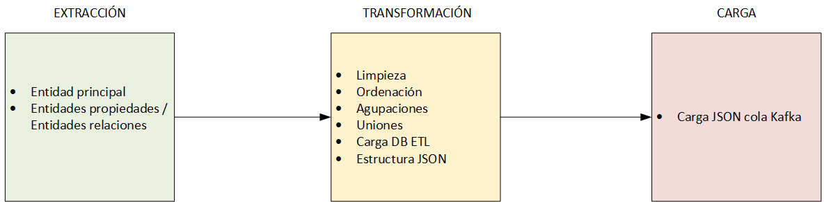
Definición de ETL (ASIO)
Notes:
La librería de descubrimiento esta compuesta por distintos módulos con finalidades muy distintas:
Reconciliación de entidades → (dentro de un mismo Backend). Realiza la detección de duplicados o instancias que referencian el mismo concepto y coordina el proceso de merge o linkado
Descubrimiento de enlaces → Instancias externas al Bacend SGI. Tiene como finalidad añadir enlaces entre instancias
Otros Backend SGI.
La Nube LOD
Detección de equivalencias → Usando razonamiento automático

Slide 5
Definición de ETL (ASIO) - Salida
Objeto relación
"operation":"LINKED_INSERT/UPDATE/DELETE",
"data":{
"linkedModel": {
"@class":"parent_class_name",
"id":"parent_class_id",
"linkedTo":[
{
"className":"child_class_name_1",
"fieldName":"child_field_name_1",
"ids":[child_class1_id1..child_class1_idN]
},
{
"className":"child_class_name_2",
"fieldName":"child_field_name_2",
"ids":[child_class2_id1..child_class2_idN]
},
{
"className":"child_class_name_N",
"fieldName":"child_field_name_N",
"ids":[child_classN_id1..child_classN_idN]
}
]
}
}
Objeto plano
"operation":"INSERT/UPDATE/DELETE",
"data":{
"@class":"class_name",
"id":"class_id",
"prop_name_1":"prop_value_1",
"prop_name_2":"prop_value_2",
"prop_name_3":"prop_value_3",
"prop_name_N":"prop_value_N",
}
Notes:
La librería de descubrimiento esta compuesta por distintos módulos con finalidades muy distintas:
Reconciliación de entidades → (dentro de un mismo Backend). Realiza la detección de duplicados o instancias que referencian el mismo concepto y coordina el proceso de merge o linkado
Descubrimiento de enlaces → Instancias externas al Bacend SGI. Tiene como finalidad añadir enlaces entre instancias
Otros Backend SGI.
La Nube LOD
Detección de equivalencias → Usando razonamiento automático

Slide 6

Instalación Entorno - PDI
Paso 1: software de integración de datos Pentaho (PDI / Kettle), El primer paso es descargar PDI Community Edition desde la página de descarga oficial de Sourceforge:
Pentaho from Hitachi Vantara download | SourceForge.net
Paso 2: extracción del archivo zip
Extraer el archivo zip descargado que estará en la carpeta Descargas. Hacer clic derecho en el archivo y elija 'Extraer aquí' si se desea que se extraiga en la carpeta de descargas.
Notes:
La librería de descubrimiento esta compuesta por distintos módulos con finalidades muy distintas:
Reconciliación de entidades → (dentro de un mismo Backend). Realiza la detección de duplicados o instancias que referencian el mismo concepto y coordina el proceso de merge o linkado
Descubrimiento de enlaces → Instancias externas al Bacend SGI. Tiene como finalidad añadir enlaces entre instancias
Otros Backend SGI.
La Nube LOD
Detección de equivalencias → Usando razonamiento automático

Slide 7
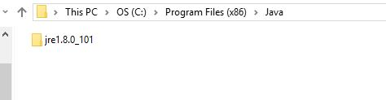
Instalación Entorno - PDI
Paso 3: Comprobación de la versión de JRE
El siguiente paso es verificar la versión de Java Runtime Environment en el sistema.
Primero hay que verificar si la máquina tiene Java instalado.
Si no, será necesario descargarlo de la página oficial de descarga de Java. Java SE Runtime Environment 8 - Downloads (oracle.com)
Si ya está instalado, se verificarán las versiones de JRE. Para hacer esto,
C: \ Archivos de programa \ Java \ (en caso de que sea un sistema operativo Windows de 32 bits)
C: \ Archivos de programa (x86) \ Java (en el caso de un sistema operativo de 64 bits).
Notes:
La librería de descubrimiento esta compuesta por distintos módulos con finalidades muy distintas:
Reconciliación de entidades → (dentro de un mismo Backend). Realiza la detección de duplicados o instancias que referencian el mismo concepto y coordina el proceso de merge o linkado
Descubrimiento de enlaces → Instancias externas al Bacend SGI. Tiene como finalidad añadir enlaces entre instancias
Otros Backend SGI.
La Nube LOD
Detección de equivalencias → Usando razonamiento automático

Slide 8
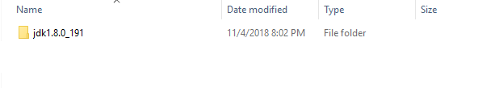
Instalación Entorno - PDI
Paso 4: Verificación de la versión de JDK
El siguiente paso es verificar la versión de JDK en su PC con Windows. Este paso es similar al paso anterior.
Java SE Development Kit 8 - Downloads (oracle.com)
C: \ Archivos de programa \ Java \
En la misma carpeta, habrá una carpeta con un nombre similar a 'jdk1.8.0_191’.
Si la carpeta no está allí, tenemos que descargar el JDK desde la página de descarga oficial de Oracle JDK.
Notes:
La librería de descubrimiento esta compuesta por distintos módulos con finalidades muy distintas:
Reconciliación de entidades → (dentro de un mismo Backend). Realiza la detección de duplicados o instancias que referencian el mismo concepto y coordina el proceso de merge o linkado
Descubrimiento de enlaces → Instancias externas al Bacend SGI. Tiene como finalidad añadir enlaces entre instancias
Otros Backend SGI.
La Nube LOD
Detección de equivalencias → Usando razonamiento automático

Slide 9
Instalación Entorno - PDI
Paso 5: Configuración de las variables de entorno
El paso final es configurar las variables de entorno para que apunten a la ruta de la carpeta JRE.
Abrir Mi PC (Ctrl + E). En el panel del lado izquierdo, hacer clic con el botón derecho en “Este Equipo”
y seleccionar la opción “Propiedades”.
En el panel lateral izquierdo, hacer clic en “Configuración avanzada del sistema”.
Ir a la pestaña “Opciones Avanzadas”.
Seleccionar el botón “Variables de entorno”.
En la ventana de Variables de entorno, hacer clic en el botón nuevo.
Notes:
La librería de descubrimiento esta compuesta por distintos módulos con finalidades muy distintas:
Reconciliación de entidades → (dentro de un mismo Backend). Realiza la detección de duplicados o instancias que referencian el mismo concepto y coordina el proceso de merge o linkado
Descubrimiento de enlaces → Instancias externas al Bacend SGI. Tiene como finalidad añadir enlaces entre instancias
Otros Backend SGI.
La Nube LOD
Detección de equivalencias → Usando razonamiento automático

Slide 10
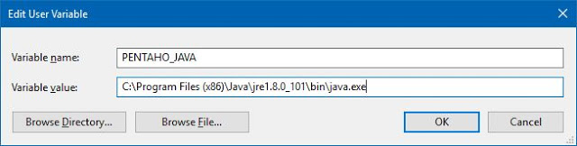
Instalación Entorno - PDI
Paso 5: Configuración de las variables de entorno
Escribir 'PENTAHO_JAVA' en mayúsculas como nombre de variable y la
ruta de la carpeta apuntando a java.exe en la carpeta jre como valor de variable y hacer clic en Aceptar.
Notes:
La librería de descubrimiento esta compuesta por distintos módulos con finalidades muy distintas:
Reconciliación de entidades → (dentro de un mismo Backend). Realiza la detección de duplicados o instancias que referencian el mismo concepto y coordina el proceso de merge o linkado
Descubrimiento de enlaces → Instancias externas al Bacend SGI. Tiene como finalidad añadir enlaces entre instancias
Otros Backend SGI.
La Nube LOD
Detección de equivalencias → Usando razonamiento automático

Slide 11
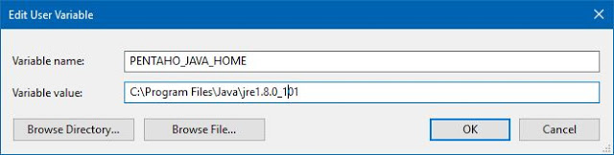
Instalación Entorno - PDI
Paso 5: Configuración de las variables de entorno
Crear una nueva variable de la misma manera, pero establecer el nombre de la variable como 'PENTAHO_JAVA_HOME’
como nombre de variable y la ruta de la carpeta jre como valor de variable
Notes:
La librería de descubrimiento esta compuesta por distintos módulos con finalidades muy distintas:
Reconciliación de entidades → (dentro de un mismo Backend). Realiza la detección de duplicados o instancias que referencian el mismo concepto y coordina el proceso de merge o linkado
Descubrimiento de enlaces → Instancias externas al Bacend SGI. Tiene como finalidad añadir enlaces entre instancias
Otros Backend SGI.
La Nube LOD
Detección de equivalencias → Usando razonamiento automático

Slide 12
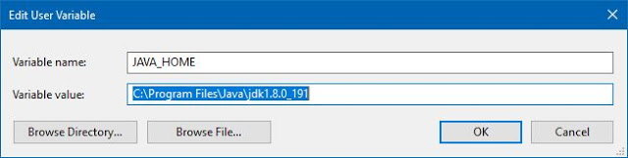
Instalación Entorno - PDI
Paso 5: Configuración de las variables de entorno
Crear otra variable con el nombre JAVA_HOME y el valor de la variable sería la ruta donde está disponible la carpeta jdk
Notes:
La librería de descubrimiento esta compuesta por distintos módulos con finalidades muy distintas:
Reconciliación de entidades → (dentro de un mismo Backend). Realiza la detección de duplicados o instancias que referencian el mismo concepto y coordina el proceso de merge o linkado
Descubrimiento de enlaces → Instancias externas al Bacend SGI. Tiene como finalidad añadir enlaces entre instancias
Otros Backend SGI.
La Nube LOD
Detección de equivalencias → Usando razonamiento automático

Slide 13
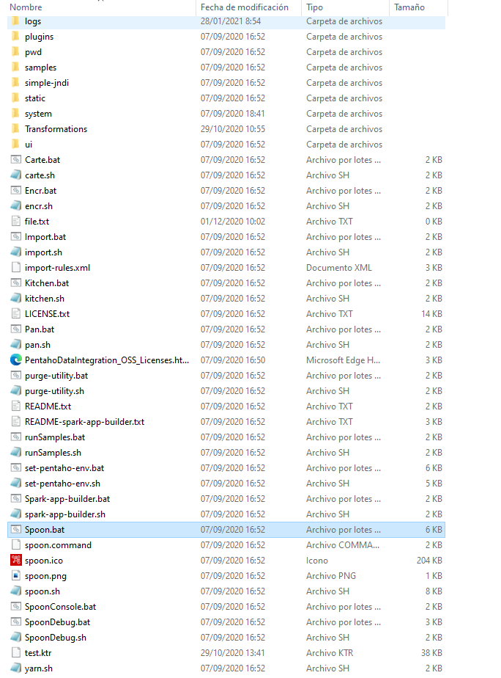
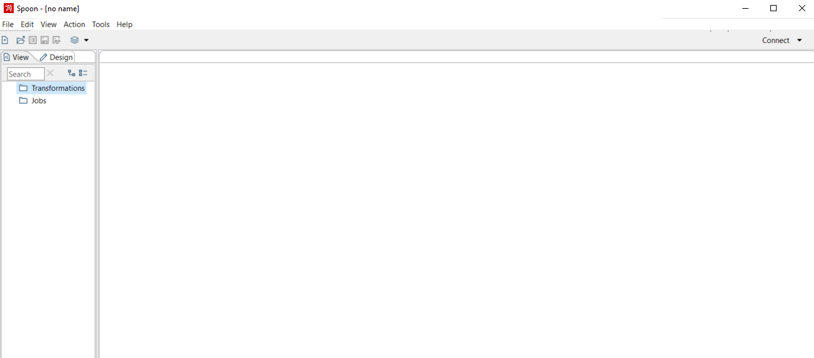
Pantalla principal de Pentaho

Slide 14
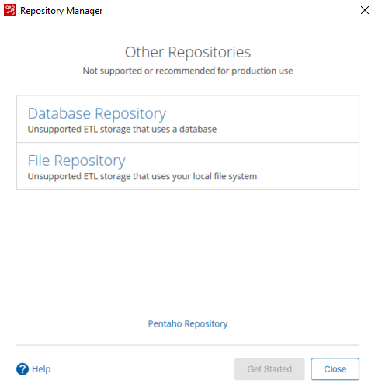
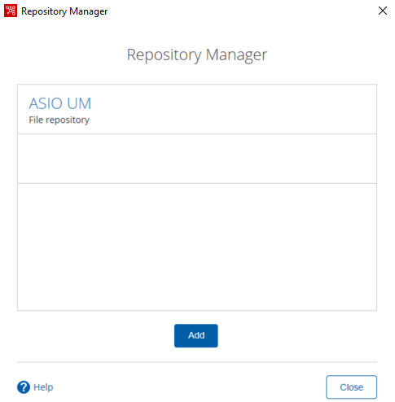
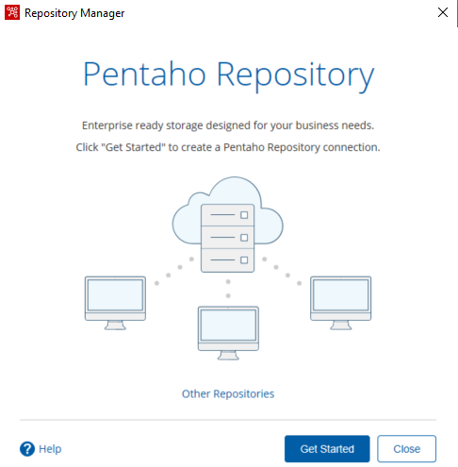
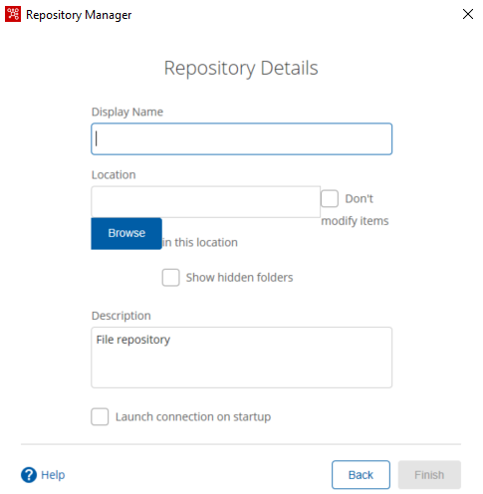
Pantalla principal de Pentaho

Slide 15
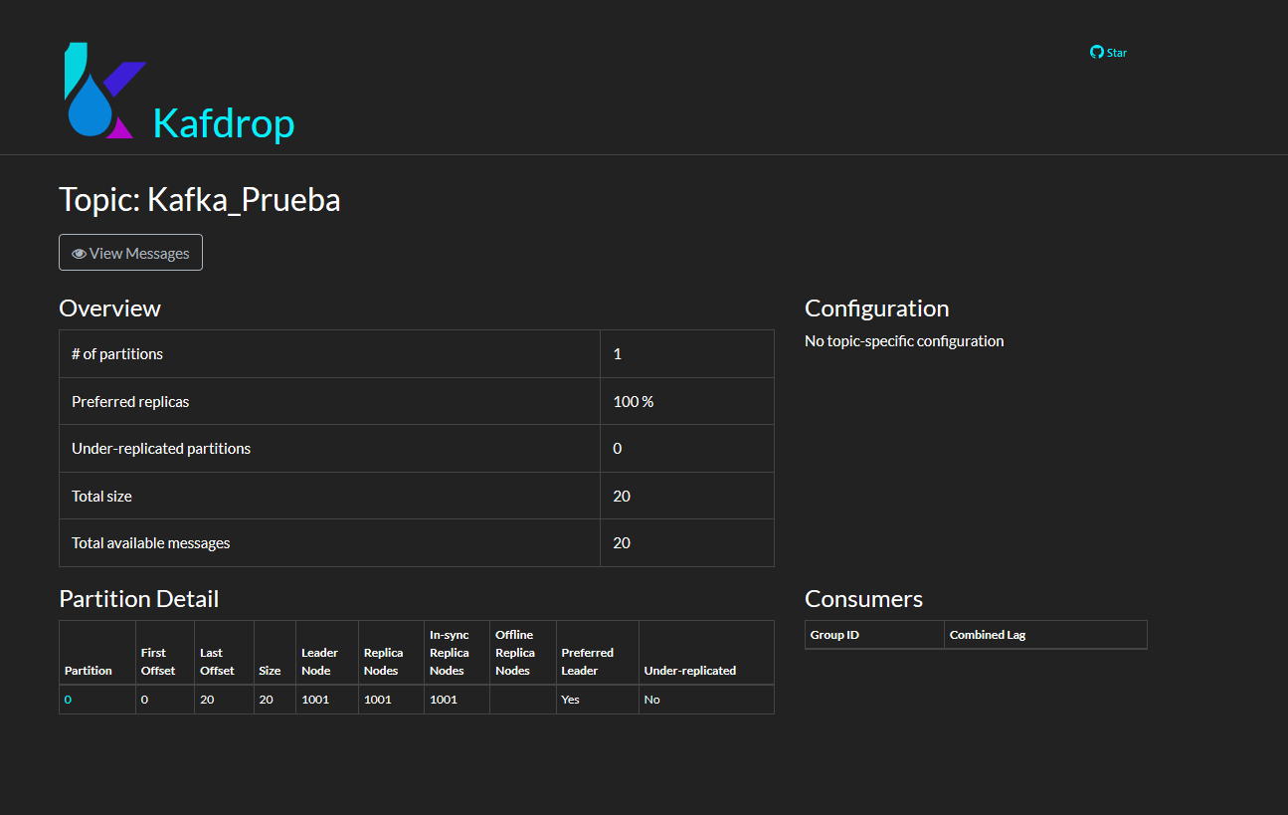
Instalación Entorno - Kafka
Kafdrop
Herramienta web (http://localhost:19000)
Previsualizar mensajes Kafka
Comprobación recepción - clusters
Notes:
La librería de descubrimiento esta compuesta por distintos módulos con finalidades muy distintas:
Reconciliación de entidades → (dentro de un mismo Backend). Realiza la detección de duplicados o instancias que referencian el mismo concepto y coordina el proceso de merge o linkado
Descubrimiento de enlaces → Instancias externas al Bacend SGI. Tiene como finalidad añadir enlaces entre instancias
Otros Backend SGI.
La Nube LOD
Detección de equivalencias → Usando razonamiento automático

Slide 16
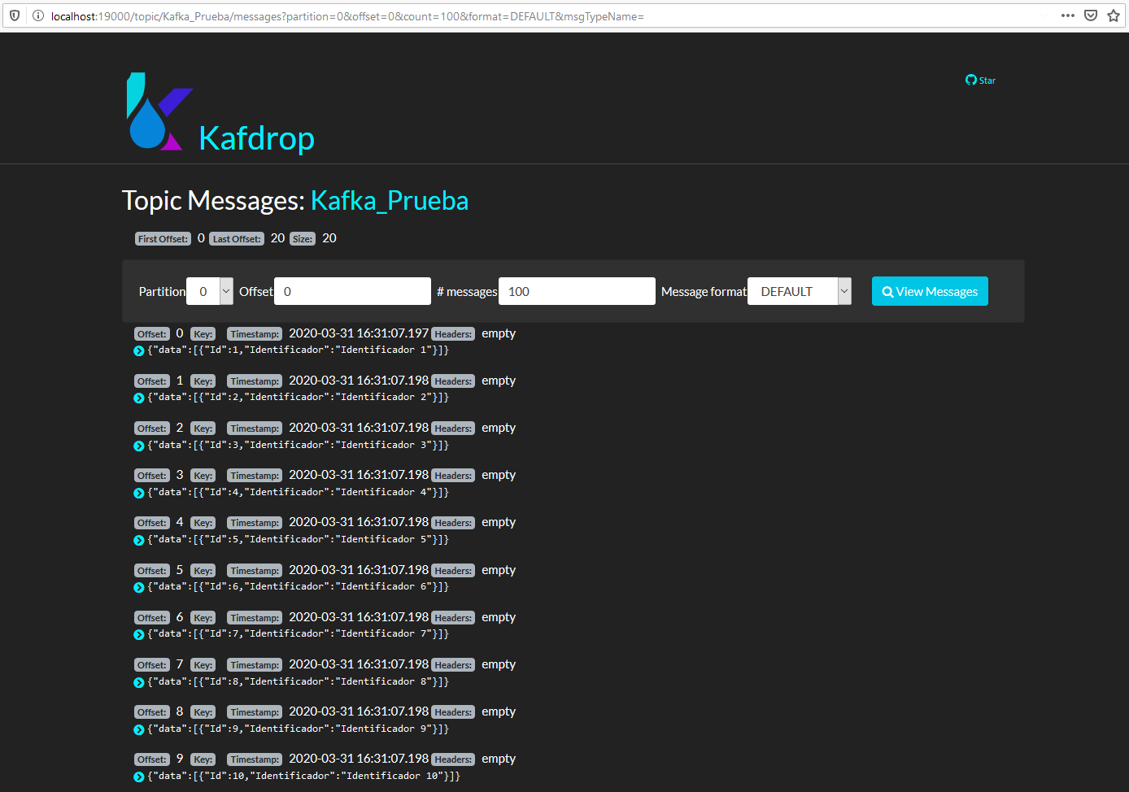
Instalación Entorno - Kafka
Notes:
La librería de descubrimiento esta compuesta por distintos módulos con finalidades muy distintas:
Reconciliación de entidades → (dentro de un mismo Backend). Realiza la detección de duplicados o instancias que referencian el mismo concepto y coordina el proceso de merge o linkado
Descubrimiento de enlaces → Instancias externas al Bacend SGI. Tiene como finalidad añadir enlaces entre instancias
Otros Backend SGI.
La Nube LOD
Detección de equivalencias → Usando razonamiento automático

Slide 17
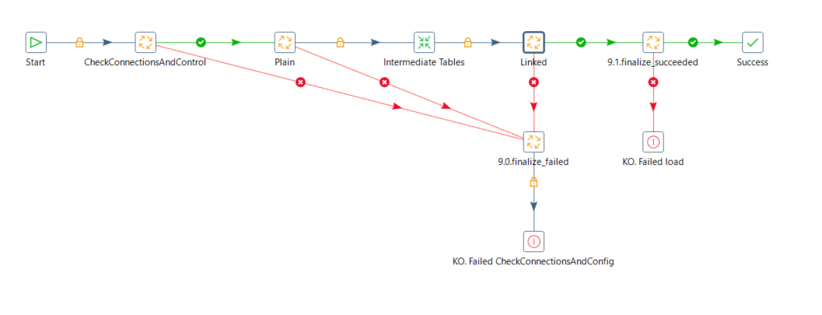
Estructura ETL ASIO
Job: Un Job es una secuencia de distintas Transformaciones
Notes:
La librería de descubrimiento esta compuesta por distintos módulos con finalidades muy distintas:
Reconciliación de entidades → (dentro de un mismo Backend). Realiza la detección de duplicados o instancias que referencian el mismo concepto y coordina el proceso de merge o linkado
Descubrimiento de enlaces → Instancias externas al Bacend SGI. Tiene como finalidad añadir enlaces entre instancias
Otros Backend SGI.
La Nube LOD
Detección de equivalencias → Usando razonamiento automático

Slide 18
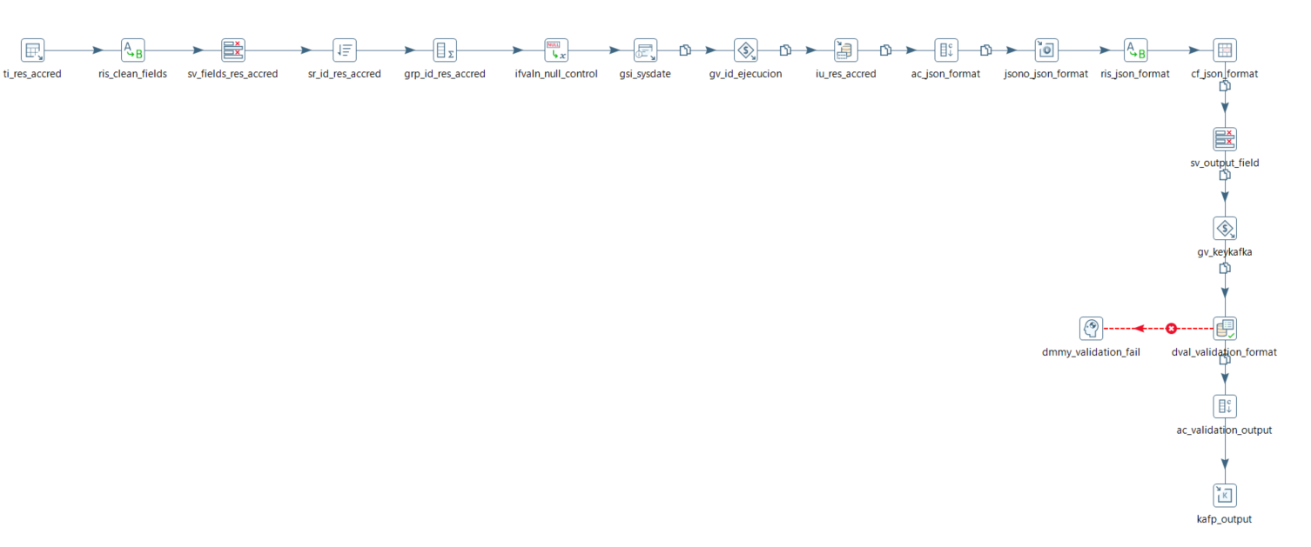
Estructura ETL ASIO
Transformation: comprende una serie de pasos que se ejecutan en paralelo, desde uno o varios orígenes de datos hasta su/s correspondiente salida/s.
Notes:
La librería de descubrimiento esta compuesta por distintos módulos con finalidades muy distintas:
Reconciliación de entidades → (dentro de un mismo Backend). Realiza la detección de duplicados o instancias que referencian el mismo concepto y coordina el proceso de merge o linkado
Descubrimiento de enlaces → Instancias externas al Bacend SGI. Tiene como finalidad añadir enlaces entre instancias
Otros Backend SGI.
La Nube LOD
Detección de equivalencias → Usando razonamiento automático

Slide 19
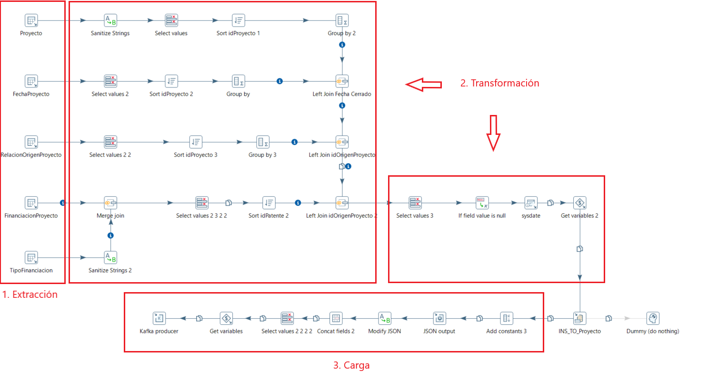
Estructura ETL ASIO
Notes:
La librería de descubrimiento esta compuesta por distintos módulos con finalidades muy distintas:
Reconciliación de entidades → (dentro de un mismo Backend). Realiza la detección de duplicados o instancias que referencian el mismo concepto y coordina el proceso de merge o linkado
Descubrimiento de enlaces → Instancias externas al Bacend SGI. Tiene como finalidad añadir enlaces entre instancias
Otros Backend SGI.
La Nube LOD
Detección de equivalencias → Usando razonamiento automático

Slide 20
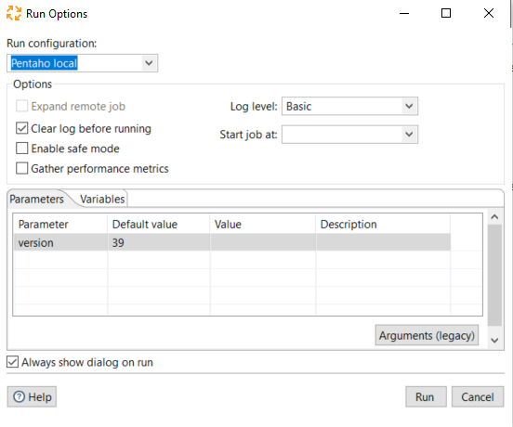
Ejecución ETL
http://localhost:8383/kettle/runJob/?job=main&version=[Identificador de la versión]
Notes:
La librería de descubrimiento esta compuesta por distintos módulos con finalidades muy distintas:
Reconciliación de entidades → (dentro de un mismo Backend). Realiza la detección de duplicados o instancias que referencian el mismo concepto y coordina el proceso de merge o linkado
Descubrimiento de enlaces → Instancias externas al Bacend SGI. Tiene como finalidad añadir enlaces entre instancias
Otros Backend SGI.
La Nube LOD
Detección de equivalencias → Usando razonamiento automático

Slide 21
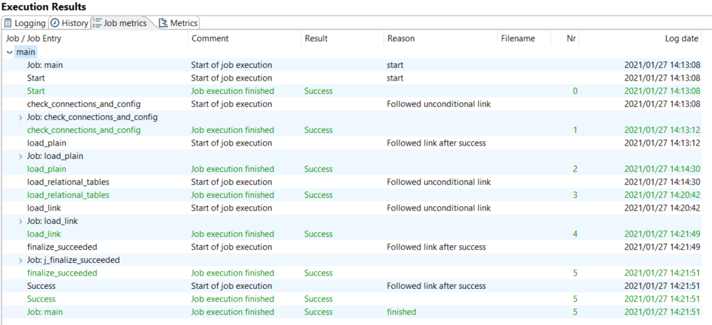
Ejecución ETL
Resultado ejecución ETL
Notes:
La librería de descubrimiento esta compuesta por distintos módulos con finalidades muy distintas:
Reconciliación de entidades → (dentro de un mismo Backend). Realiza la detección de duplicados o instancias que referencian el mismo concepto y coordina el proceso de merge o linkado
Descubrimiento de enlaces → Instancias externas al Bacend SGI. Tiene como finalidad añadir enlaces entre instancias
Otros Backend SGI.
La Nube LOD
Detección de equivalencias → Usando razonamiento automático

Slide 22
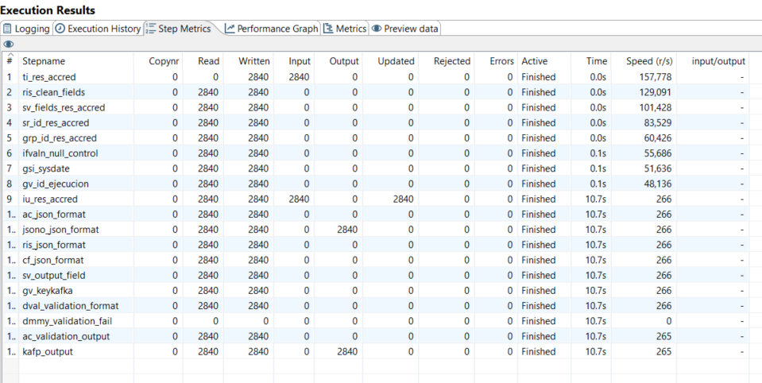
Ejecución ETL
Resultado ejecución Transformación
Notes:
La librería de descubrimiento esta compuesta por distintos módulos con finalidades muy distintas:
Reconciliación de entidades → (dentro de un mismo Backend). Realiza la detección de duplicados o instancias que referencian el mismo concepto y coordina el proceso de merge o linkado
Descubrimiento de enlaces → Instancias externas al Bacend SGI. Tiene como finalidad añadir enlaces entre instancias
Otros Backend SGI.
La Nube LOD
Detección de equivalencias → Usando razonamiento automático

Slide 23
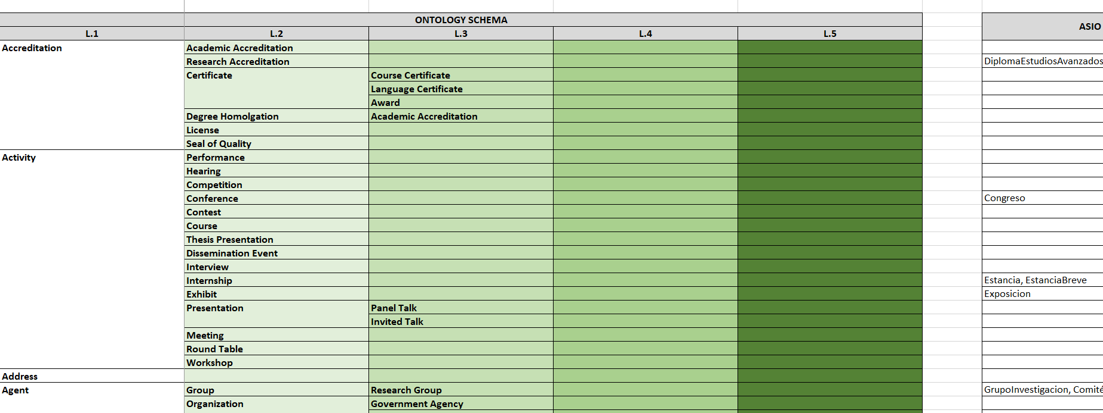
Recursos
Mapeo data-sources a ontología
Notes:
La librería de descubrimiento esta compuesta por distintos módulos con finalidades muy distintas:
Reconciliación de entidades → (dentro de un mismo Backend). Realiza la detección de duplicados o instancias que referencian el mismo concepto y coordina el proceso de merge o linkado
Descubrimiento de enlaces → Instancias externas al Bacend SGI. Tiene como finalidad añadir enlaces entre instancias
Otros Backend SGI.
La Nube LOD
Detección de equivalencias → Usando razonamiento automático

Slide 24
Recursos
GIT:
https://github.com/HerculesCRUE/ib-dataset-etl
Proyecto ETL:
ib-dataset-etl/project at master · HerculesCRUE/ib-dataset-etl (github.com)
Ontología:
ib-dataset-etl/docs at master · HerculesCRUE/ib-dataset-etl (github.com)
Notes:
La librería de descubrimiento esta compuesta por distintos módulos con finalidades muy distintas:
Reconciliación de entidades → (dentro de un mismo Backend). Realiza la detección de duplicados o instancias que referencian el mismo concepto y coordina el proceso de merge o linkado
Descubrimiento de enlaces → Instancias externas al Bacend SGI. Tiene como finalidad añadir enlaces entre instancias
Otros Backend SGI.
La Nube LOD
Detección de equivalencias → Usando razonamiento automático

